Slide 1

PRIKANGST MODULES
ONDERSTEUNING VOOR PATIENTEN EN PROFESSIONALS
Jacqueline Oosthoek, Medisch Maatschappelijk Werk LUMC

Slide 2

Motivatie: ervaringen met prikangst

Slide 3
Wat ervaren patienten met prikangst?
Toenemende angst en pijnklachten
Weerstand tegen de behandeling
Vermijdingsgedrag
Gezondheidsrisico’s
Opeenstapeling van negatieve ervaringen
Het niet zelf kunnen doorbreken van dit patroon
Onnodige angst voor bepaalde behandelaars

Slide 4
Wat ervaren gespannen behandelaars
Meer tijd om handelingen uit te voeren
Meer en ervaren collega’s nodig voor dezelfde handeling
Onnodig misprikken door angstreflexen
Belastend overprikken (door een collega)
Prikken overdragen aan anesthesie
Weerstand bij de patient
Zelf gespannen raken, angst overdracht
Het behandelteam raakt gespannen voor bepaalde patienten

Slide 5
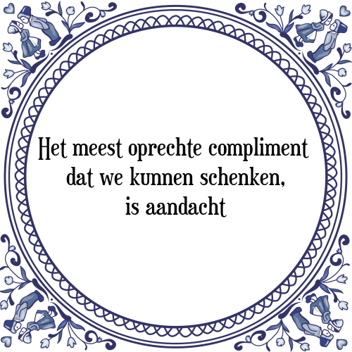
Gerichte aandacht door MMW
Doel:
Aandacht voor belastende behandeling
Patient en diens beleving staan centraal
Reduceren van prikangst en overdracht
Vergemakkelijken van de behandeling
Patient en professional samen toerusten
Voorkomen van terugval, risico’s, trauma
Betere kwaliteit van zorg en leven
Zorg verbeteren door inbreng patient
Vaste plek voor prikangst in dossier
Kennisuitwisseling en kennisoverdracht

Slide 6

Methode, de praktijk
Maken van specifieke vragenlijsten
Vragen om toestemming, bereidheid
Vragenlijsten afnemen en verwerken
Uitkomst bespreken met betrokkenen
Oefeningen en technieken aanleren
Samen oefenen en toepassen
Rapportage van prikangst als verpleegplan/behandelprobleem
Prikangst bespreken in teamoverleg
Vragen naar bevindingen, resultaten
Leren om gericht te complimenteren
Positieve ervaringen benoemen
Werken aan een beter zelfbeeld
Streven naar zelfstandig toepassen
Terugkoppeling aan patient en team

Slide 7
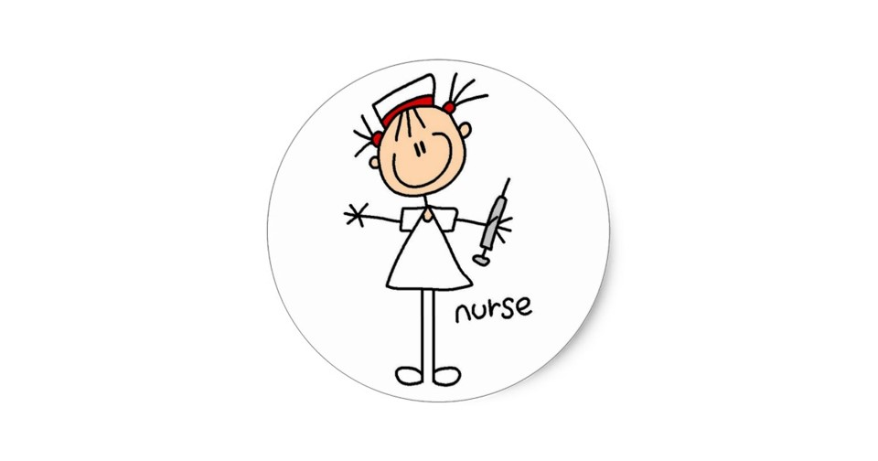
Resultaten
Forse reductie prikangst
Behandeling kost minder tijd (en geld)
Patienten zijn blij met de verkregen regie
Multi-disciplinair uitwisselen best practice
Dialyseren zonder onnodige angst of pijn
Bijdrage aan scholing verpleegkundigen
Plezier bij behandelteam (vorderingen)
Nieuw: training pre-dialyse patienten
Hoge waardering voor aandacht en zorg

